Slide 1

mongUS redVent
Prezentare afacere

Slide 2
Salutare!
02
Suntem mongUS redVent si ne-am infiltrat in aceasta prezentare cu un singur obiectiv: sa va convingem ca suntem cei mai buni in ceea ce facem!

Slide 3
…
Daca va ganditi ca suntem impostori, nu va faceti griji - suntem aici pentru a va ajuta sa va bucurati de un mediu sanatos si sigur.

Slide 4
> Elevator Pitch
04
Noi suntem compania care te ajuta sa respiri usurat - si nu, nu suntem producatori de pastile pentru alergii, ci suntem specialistii in sistemele de ventilare inovatoare pentru cladirile comerciale, rezidentiale, publice si guvernamentale.
Cu ajutorul noilor noastre sisteme de ventilare, iti putem garanta ca vei avea un aer proaspat si curat in interior, fara sa te mai chinui sa deschizi ferestrele sau sa-ti iei un abonament la sala doar pentru a respira aer ventilat. Si da, chiar si in zilele in care indicele de poluare este ridicat in orasul tau, sistemul nostru de filtrare te va proteja eficient de particulele nocive.
Asadar, daca vrei sa iti imbunatatesti calitatea vietii si sa respiri fara a te plimba cu un purificator de aer dupa tine, apeleaza la noi!

Slide 5
Structura companie
Dan Alex Cristian – CEO
Jipa Valentin - COO
Radu Toader Cristian – MD
Chanchian Armin Andrei – CIO
Wallach Luke – CFO

Slide 6
Problema
Compania noastra se concentreaza pe nevoia de a imbunatati calitatea aerului in interiorul cladirilor. In timp ce majoritatea oamenilor petrec marea parte a timpului in interior, aerul pe care il respira poate fi de multe ori de calitate inferioara, din cauza poluarii, materialelor de constructie si mobilierului sau a altor factori. Aceasta poate duce la probleme de sanatate, cum ar fi alergii, astm si alte afectiuni respiratorii.

Slide 7
Solutia
Oferim sisteme de ventilare inovatoare, care utilizeaza tehnologia avansata pentru a asigura un flux constant de aer proaspat si curat in interiorul cladirilor. Acest sistem este proiectat pentru a fi eficient si usor de utilizat.
Una dintre caracteristicile cheie ale sistemului nostru este capacitatea de a filtra aerul, eliminand particulele poluante si alergenii din aer. Astfel, sistemul nostru nu numai ca imbunatateste calitatea aerului, dar si reduce riscul de afectiuni respiratorii si alergii, fiind in acelasi timp proiectat pentru a fi eficient din punct de vedere energetic.

Slide 8
Argumente
08
Exista cercetari ample care sustin faptul ca calitatea aerului din interiorul cladirilor poate fi de multe ori de calitate inferioara, ceea ce poate duce la probleme de sanatate. Potrivit Organizatiei Mondiale a Sanatatii, sapte milioane de decese sunt asociate cu poluarea aerului in fiecare an. In plus, studiile arata ca aerul din interiorul cladirilor poate fi de cinci pana la zece ori mai poluat decat aerul din exterior.
Sistemul nostru de ventilare utilizeaza filtre avansate pentru a elimina particulele poluante si alergenii din aer, ceea ce imbunatateste calitatea aerului din interiorul cladirilor.
Datele interne arata ca sistemul nostru de ventilare este mai eficient din punct de vedere energetic, al fluxului de aer si al filtrarii decat alte solutii existente.

Slide 9
Modelul nostru de afaceri se bazeaza pe furnizarea de sisteme de ventilare inovatoare pentru cladirile comerciale si rezidentiale. Principalul nostru flux de venituri provine din vanzarea acestor sisteme, impreuna cu serviciile de instalare si intretinere pe care le oferim. In plus, avem si un program de finantare pentru a ajuta clientii sa isi achizitioneze sistemele noastre de ventilare.
Piata noastra tinta este formata din zonele de afaceri comerciale, precum cladirile de birouri, afaceri rezidentiale, prin dezvoltatori de imobile.Aceasta piata este in crestere, deoarece oamenii isi doresc sa traiasca si sa lucreze intr-un mediu sanatos si curat. In plus, exista cerinte tot mai stricte pentru calitatea aerului din interior in anumite industrii, cum ar fi sanatatea si educatia.
Pentru a ne extinde si a creste, intentionam sa ne extindem in piete noi, atat geografic, cat si demografic. Vom continua sa ne concentram pe inovatie si dezvoltarea de sisteme de ventilare mai eficiente si mai ecologice pentru a raspunde nevoilor clientilor nostri. In plus, vom continua sa ne extindem in alte sectoare, cum ar fi cladirile industriale, guvernamentale si publice precum scoli si spitale.
Pentru a ne atinge obiectivele, avem o strategie de marketing puternica, care include strategii de publicitate online si offline, precum si parteneriate cu dezvoltatori imobiliari si alti jucatori cheie din industrie. De asemenea, suntem in cautarea de parteneri noi si investitori pentru a accelera cresterea si extinderea noastra pe piete noi.

Slide 10
Flux venituri
08
Compania noastra de sisteme de ventilare genereaza venituri din mai multe surse:
Instalarea sistemelor de ventilare si a echipamentelor aferente reprezinta cel mai mare contribuitor la veniturile noastre totale, aducand aproximativ 25% din venituri.
Serviciile de intretinere si reparatii, precum si apelurile de urgenta, contribuie cu aproximativ 10% din venituri.
Vanzarile de piese si echipamente de ventilare reprezinta aproximativ 30% din venituri.
Sde consultanta si recomandari pentru nevoile de ventilare ale clientilor reprezinta aproximativ 15%.
Accesarea de fonduri locale si europene prin intermediul specialistilor si a consultantilor contribuie indirect la mai mult de 15% din venituri.
Alte servicii, cum ar fi programele de formare si certificare, aduc restul de 5% din venituri totale ale companiei noastre.

Slide 11
Ce valoare oferim?
11
Calitate imbunatatita a aerului - prin furnizarea de sisteme de ventilatie de inalta calitate, sprijinim clientii sa mentina un aer curat si sanatos in casele, afacerile sau facilitatile lor. Acest lucru poate avea numeroase beneficii pentru sanatate si poate ajuta la reducerea riscului de boli respiratorii.
Eficienta energetica - sistemele noastre de ventilatie sunt proiectate pentru a fi eficiente din punct de vedere energetic, ceea ce inseamna un mare suport pentru clientii nostri in vederea economisirii banilor pentru facturile de energie in timp. Acest lucru este deosebit de important pentru intreprinderi si instalatii industriale, unde costurile cu energia pot reprezenta o cheltuiala semnificativa.
Respectarea reglementarilor - multe intreprinderi si instalatii sunt obligate prin lege sa mentina un anumit nivel de calitate a aerului sau sa respecte reglementarile specifice de mediu. Prin furnizarea de solutii de ventilatie personalizate, vom ajuta clientii sa respecte aceste reglementari si sa evite amenzi sau penalitati costisitoare.
Servicii si asistenta pentru clienti - suntem dedicati furnizarii de servicii exceptionale tuturor clientilor nostri. Acestea includ timpi de raspuns promti, solutii personalizate si asistenta continua pentru a asigura ca consumatorii nostri de profesionalism si implicit, pentru a ne asigura ca acestia sunt multumiti de produsele si serviciile noastre.

Slide 12
Catalog servicii
12
Clienti rezidentiali
Sisteme de ventilatie pentru intreaga casa
Ventilatoare de evacuare hota
Ventilatoare de evacuare baie
Ventilatoare de ventilatie mansarda
Servicii de curatare a conductelor
Clienti institutionali
Sisteme de ventilatie pentru spitale si unitati medicale
Sisteme de ventilatie pentru camere curate pentru industria farmaceutica si biotehnologica
Sisteme de evacuare de laborator
Sisteme de ventilatie scolara
Sisteme HVAC pentru cladiri guvernamentale
Ventilatie tip Among US pentru aeronave
Clienti comerciali
Sisteme de evacuare pentru bucatarii comerciale
Sisteme de ventilatie pentru spatii comerciale
Sisteme HVAC pentru cladiri de birouri
Ventilatoare industriale de evacuare
Servicii de curatare a conductelor de aer (se aplica si in cazul unui emergency)
Oferim, de asemenea, servicii de mentenanta si reparatie pentru toate aceste instalatii. Aceasta include curatarea regulata, inlocuirea filtrului si repararea echipamentelor pentru ca sistemele de ventilatie ale clientilor nostri sa functioneaze la eficienta maxima.

Slide 13
Ce nevoi satisfacem?
12
Compania noastra satisface toate cerintele generale ale maselor de clienti in acest tipar:
Calitatea: garantam o calitate superioara, denotata de certificatele obtinute, cat si prin garantia extinsa de 15 ani din momentul instalarii.
Pret corect: oferim un pret echilibrat in raport cu serviciile oferite.
Proiectare superioara: produsele oferite se evidentiaza prin module semnificativ mai avansate fata de competitie. Compania noastra a investit in cercetare si dezvoltare pentru a constitui materiale semnificativ mai durabile, componente inteligent formate pentru a permite o reducere a costurilor, chiar si energetice.

Slide 14
Resurse cheie necesare
14
Propunerea de valoare a companiei noastre necesita mai multe resurse cheie, inclusiv:
Resurse umane:
Forta de munca calificata - compania noastra are nevoie de o forta de munca calificata pentru proiectarea, instalarea si intretinerea sistemelor de ventilatie. Aceasta include ingineri, tehnicieni si reprezentanti ai serviciilor pentru clienti care au expertiza in ventilatie si calitatea aerului.
Resurse materiale:
Zone de productie - avem nevoie de zone de productie pentru a produce solutii de ventilatie personalizate. Aceasta include ateliere, depozite si alte zone in care echipamentele pot fi asamblate si testate.
Tehnologie - compania noastra are nevoie de tehnologie pentru a proiecta si produce solutii de ventilatie personalizate. Aceasta include software-ul de proiectare asistata de calculator (CAD), imprimantele 3D si alte instrumente specializate.
Parteneriate - avem nevoie de parteneriate cu alte companii din industrie, cum ar fi furnizorii de materii prime, contractorii HVAC sau consultantii de mediu.
Capital - MongUS are nevoie de capital pentru a investi in echipamente, facilitati si resurse umane pentru a dezvolta si livra valoarea propusa.
Investitia in aceste resurse ne va ajuta sa ramanem competitivi si sa satisfacem cerintele unei piete in schimbare rapida.

Slide 15
Canale de comunicatii
15
Este important sa intelegem modul in care clientii nostri prefera sa comunice pentru a ne lega eficient cu ei. Iata cateva canale potentiale de luat in considerare:
E-mail - multi clienti prefera sa comunice prin e-mail, deoarece permite o comunicare usoara si convenabila, care poate fi accesata in orice moment.
Telefon - Unii clienti pot prefera sa comunice prin telefon, deoarece permite o interactiune mai directa si personala.
Chat - Chatbots si alte platforme de mesagerie devin din ce in ce mai populare pe masura ce clientii cauta raspunsuri imediate si sprijin.
Social Media - Platformele de social media, cum ar fi Facebook, Twitter. Youtube, Instagram, TikTok pot fi canale eficiente de comunicare si interactiune cu clientii.
In persoana (sediu) - Comunicarea in persoana poate fi necesara sau preferata de unii clienti.
Este important sa oferim o varietate de canale de comunicare pentru a satisface nevoile si preferintele diverse ale clientilor nostri. Prin intelegerea clientilor nostri si a canalelor lor de comunicare preferate, putem sa ne angajam eficient cu acestia si sa construim relatii puternice.

Slide 16
Costuri comunicare
16
Costul de mentinere a relatiei bune cu clientii poate varia in functie de mai multi factori, precum segmentul de clienti si nivelul de asteptari, dimensiunea companiei si resursele alocate pentru acest scop:
Resurse umane: angajatii responsabili cu interactiunea cu clientii, cum ar fi reprezentantii de vanzari, managerii de relatii cu clientii, specialistii in suport tehnic etc. Costurile pot varia, de la salariul minimum pe economie pana la sume in jurul a 6000 lei.
Tehnologie: solutii software si hardware necesare pentru a interactiona cu clientii si pentru a colecta feedback-ul lor, aplicatii de chat, platforme de social media etc. Implementarea acestora poate fi costisitoare, o licenta costand in jur de cateva mii de lei iar solutie proprie ajungand la sume de cateva zeci de mii de euro.
Training si dezvoltare: investitii in training-ul si dezvoltarea angajatilor responsabili cu interactiunea cu clientii, pentru a asigura o experienta de calitate. Training-ul poate ocupa resurse necesare, este bine de avut in vedere pastrarea angajatilor prin a le facilita experienta. Prin sesiunile de training si bonusuri se pot estima cheltuieli de 500-1000 lei.
Promovare: costurile asociate cu promovarea si cresterea vizibilitatii brandului in randul clientilor potentiali si existenti, cum ar fi campanii de marketing si publicitate. Promovarea poate varia de la sume de cateva sute lei, pe platforme low-end pana la televiziuni care pot cere sume de cateva mii euro per spoturi.
In final, trebuie sa retinem ca costurile asociate cu mentinerea unei relatii bune cu clientii pot fi compensate prin veniturile aduse de clientii loiali.

Slide 17
Activitati cheie ale propunerii de valoare
17
Propunerea noastra de valoare necesita urmatoarele activitati cheie:
Proiectarea, dezvoltarea si fabricarea sistemelor de ventilare.
Promovarea si vanzarea produselor noastre catre clienti.
Furnizarea de consultanta si asistenta tehnica clientilor nostri pentru a asigura utilizarea adecvata a sistemelor noastre.
Asigurarea unui serviciu de asistenta clienti responsabil si eficient pentru a pastra relatia noastra cu acestia.
Intretinerea si repararea sistemelor de ventilare pentru clientii nostri.
Dezvoltarea continua a produselor noastre si inovarea pentru a ramane competitivi pe piata.
Toate aceste activitati sunt necesare pentru a ne asigura ca oferim o propunere valoroasa si satisfacem nevoile si cerintele clientilor nostri.

Slide 18
Parteneri cheie
18
Avem mai multi parteneri cheie care sunt critici pentru succesul companiei noastre:
Contractanti: Deseori colaboram cu contractori specializati in domenii conexe, cum ar fi constructii sau lucrari electrice, pentru a oferi solutii complete clientilor nostri. Printre acestea, se enumera Elsaco Electronic, Strabag.
Producatori: Am stabilit relatii cu producatorii de echipamente de ventilatie, ceea ce ne permite sa oferim clientilor nostri o gama larga de optiuni din care sa aleaga. Un exemplu il constituie: Spirax Sarco.
Asociatii din industrie: Suntem membri ai mai multor asociatii din industrie, care ne ofera oportunitati valoroase de networking, acces la resursele industriei si o platforma de promovare a serviciilor noastre catre potentialii clienti.
Agentii de reglementare: Lucram indeaproape cu agentiile de reglementare pentru a ne asigura ca instalatiile si serviciile noastre de intretinere respecta toate codurile si reglementarile relevante.
Prin mentinerea unor relatii puternice cu acesti parteneri cheie, suntem capabili sa oferim servicii de inalta calitate clientilor nostri si sa ramanem competitivi pe piata.

Slide 19
Furnizori cheie
19
Am identificat mai multi furnizori cheie care sunt critici pentru succesul companiei noastre:
Furnizori de materii prime: Ne bazam pe furnizorii de materii prime, cum ar fi metalul si plasticul, pentru fabricarea si asamblarea componentelor de ventilatie. Se enumera: Liberty GALATI, Eurobeton, Holcim.
Companii de logistica si transport: Depindem de companiile de logistica si transport pentru a livra echipamente si materiale la locurile noastre de munca in timp util si eficient. Se remarca: Gebrüder Weiss
Furnizori de servicii de intretinere si reparatii: Colaboram cu furnizorii de servicii de intretinere si reparatii pentru a ne asigura ca echipamentele noastre sunt intotdeauna in stare optima si pot fi intretinute rapid atunci cand este necesar.
Prin mentinerea unor relatii puternice cu acesti furnizori cheie, suntem capabili sa oferim servicii de inalta calitate clientilor nostri si sa ramanem competitivi pe piata.

Slide 20
Cele mai scumpe elemente ale activitatii cheie
20
In ceea ce priveste activitatile cheie care sunt cele mai scumpe pentru afacerea noastra:
Cercetare si dezvoltare: Investim puternic in cercetare si dezvoltare pentru a ne imbunatati produsele si a ramane in fata concurentei. Acest lucru poate fi un cost semnificativ, deoarece necesita angajarea de experti in domeniu, efectuarea de teste si analize extinse si investitii in noi tehnologii.
Marketing si publicitate: Pentru a ajunge la noi clienti si pentru a ne extinde afacerea, trebuie sa investim in activitati de marketing si publicitate. Aceasta include crearea si distribuirea materialelor de marketing, participarea la expozitii si evenimente comerciale si desfasurarea campaniilor publicitare, toate acestea putand fi destul de costisitoare.
Instalarea si intretinerea: Instalarea si intretinerea sistemelor de ventilatie necesita o munca calificata, echipamente specializate si instruire continua, toate acestea putand fi costisitoare. In plus, este posibil sa fie nevoie sa calatorim in diferite locatii pentru a instala si a deservi sistemele noastre, ceea ce poate contribui la cheltuieli.
Identificarea acestor activitati cheie si intelegerea costurilor acestora, ne ajuta sa gestionam mai bine cheltuielile si ne putem asigura ca afacerea noastra ramane profitabila pe termen lung.

Slide 21
Puterea de negociere a cumparatorilor
21
Un cumparator poate influenta in mod inevitabil pretul si calitatea serviciilor, insa se au in vedere urmatoarele aspecte:
Numarul de cumparatori: Daca exista mai multi cumparatori, puterea de negociere a fiecaruia este redusa.
Gradul de substitutabilitate: Daca exista produse substituibile disponibile, puterea de negociere a cumparatorilor este crescuta.
Costurile de schimbare a furnizorului: Costurile de schimbare a furnizorilor pot fi ridicate, ceea ce poate reduce puterea de negociere a cumparatorilor.

Slide 22
Puncte slabe ale companiei
22
Cateva dintre punctele vulnerabile ale firmei sunt:
Dependenta de furnizorii externi ce poate duce la intarzieri in livrarea produselor si serviciilor.
Limitari ale resurselor financiare, care pot influenta capacitatea de a investi in cercetare si dezvoltare sau de a face fata concurentei din piata.
Dificultatea de a mentine un nivel constant de calitate a produselor si serviciilor, din cauza schimbarilor frecvente in cerintele clientilor
Conditiile de lucru in echipa pot fi intotdeauna imbunatatite, pentru a asigura o comunicare mai eficienta intre departamente si specialisti.
Necesitatea investitiilor constante in cercetare si dezvoltare pentru a mentine ritmul cu noile tehnologii si tendinte.

Slide 23
Personalitatea brandului nostru este orientata catre calitate si inovatie, avand in vedere faptul ca acestea sunt factori importanti pentru clienti si ca afacerea doreste sa ofere solutii eficiente si fiabile pentru imbunatatirea calitatii aerului.
Identitatea brandului ar putea fi construita in jurul sloganului "Impostorii nu au sanse: Ventilati cu incredere, ventilati cu mongUS", evidentiind astfel calitatea si increderea afacerii in produsele si serviciile distribuite. De asemenea, ventilatiile ar putea fi simple si moderne, utilizand culori deschise cu un tipar abstract care sa sugereze un design inovativ.
Social media este un canal important pentru a comunica cu potentialii clienti si pentru a promova produsele si serviciile afacerii. Se pot utiliza platforme precum Facebook, Instagram sau LinkedIn pentru a publica continut relevant, a oferi solutii la problemele legate de calitatea aerului sau pentru a promova oferte speciale.
Pentru propuneri, estimari servicii sau alte intrebari ne puteti contacta la: MongUSINC@proton.me

Slide 24

Identitate
companie
Tematica animata, font lizibil, slogan discret, compozitie moderna

Slide 25

Procesul de dezvoltare a unui produs sau serviciu pentru afacerea de sisteme de ventilare este reprezentat de:
Cercetarea de piata - efectuarea unei cercetari de piata pentru a identifica nevoile si cerintele clientilor si a identifica concurentii. Se poate lucra cu firme specializate in cercetare de piata sau se pot folosi platforme si aplicatii de analiza a datelor.
Dezvoltarea conceptului - pe baza rezultatelor cercetarii de piata, se poate dezvolta un concept pentru produsul/serviciul de sisteme de ventilare. Poate fi realizata intern sau in colaborare cu firme specializate in dezvoltarea de produse.
Designul si prototipul - se realizeaza designul produsului si se creaza un prototip pentru
testare sivalidare. Se pot folosi platforme de design asistat, colaborari cu firme de design sau de prototipuri.
Testare si evaluarea - prototipuleste testat si evaluat in conformitate cu specificatiile si cerintele.
Poate fi realizata in mod propriu sau in colaborare cu laboratoare specializate.
Producerea - dupa ce prototipul a fost testat si validat, se trece la producerea in masa a produsului/serviciului de sisteme de ventilare. Se poate lucra cu furnizori de materiale si componente, producatori si transportatori.
Distributia - Produsul/serviciul inclus in conceptul sistemelor de ventilare este distribuit catre clienti prin intermediul distribuitorilor sau direct catre clienti. Pot fi utilizate platforme de comert electronic sau se pot incheia parteneriate cu distribuitori specializati.
Service si suport - Pentru a asigura satisfactia clientilor, este important sa se ofere servicii de service si suport pentru produsul/serviciul de sisteme de ventilare. Este posibila colaborarea cu firme specializate in service si suport, sau se poate dezvolta un departament intern dedicat.
In ceea ce priveste licentele, este important pentru noi ca normele si reglementarile
in vigoare sa fie respectate, astfel incat este necesar sa se obtina toate licentele si
autorizatiile necesare pentru a desfasura activitatea.

Slide 26
O parte din tipurile standard pentru sisteme de ventilatii:
Sisteme de ventilatie mecanice cu recuperare de caldura: Aceste sisteme sunt concepute pentru a extrage aerul viciat din incaperi si pentru a introduce aer proaspat, iar schimbul de aer este realizat printr-un schimbator de caldura. Aceasta metoda de ventilare economiseste energie prin recuperarea caldurii din aerul evacuat si utilizarea acesteia pentru a incalzi aerul proaspat.
Sisteme de ventilatie cu flux de aer constant: Aceste sisteme utilizeaza un sistem de ventilatoare care extrage si introduce aerul, mentinand un flux constant de aer prin incaperi. Acest tip de sistem poate fi utilizat in zone cu niveluri ridicate de contaminare, precum bucatarii sau spatii de productie.
Sisteme de ventilatie naturala: Aceste sisteme utilizeaza curenții naturali de aer pentru a asigura o ventilatie adecvata a incaperii. Acest tip de sistem este mai ieftin si mai ecologic decat celelalte tipuri, dar poate fi mai putin eficient in conditii de vreme extreme.
Senzori de calitate a aerului: Acestea sunt dispozitive care masoara nivelurile de dioxid de carbon, umiditate si temperatura din incaperi. Aceste senzori pot fi utilizate pentru a controla sistemele de ventilatie si pentru a asigura o circulatie adecvata a aerului in incaperi.
Senzori de fum si gaz: Acesti senzori detecteaza nivelurile ridicate de fum sau gaze in aer si emit un semnal sonor sau vizual pentru a alerta utilizatorii despre potentialul pericol. Aceste senzori sunt utile in incaperi in care exista riscul de incendiu sau de acumulare a gazelor toxice.

Slide 27
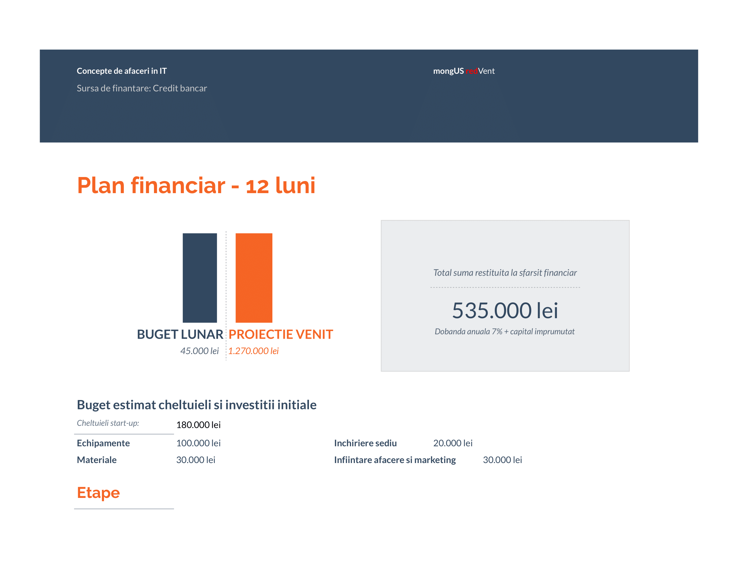
01

Slide 28
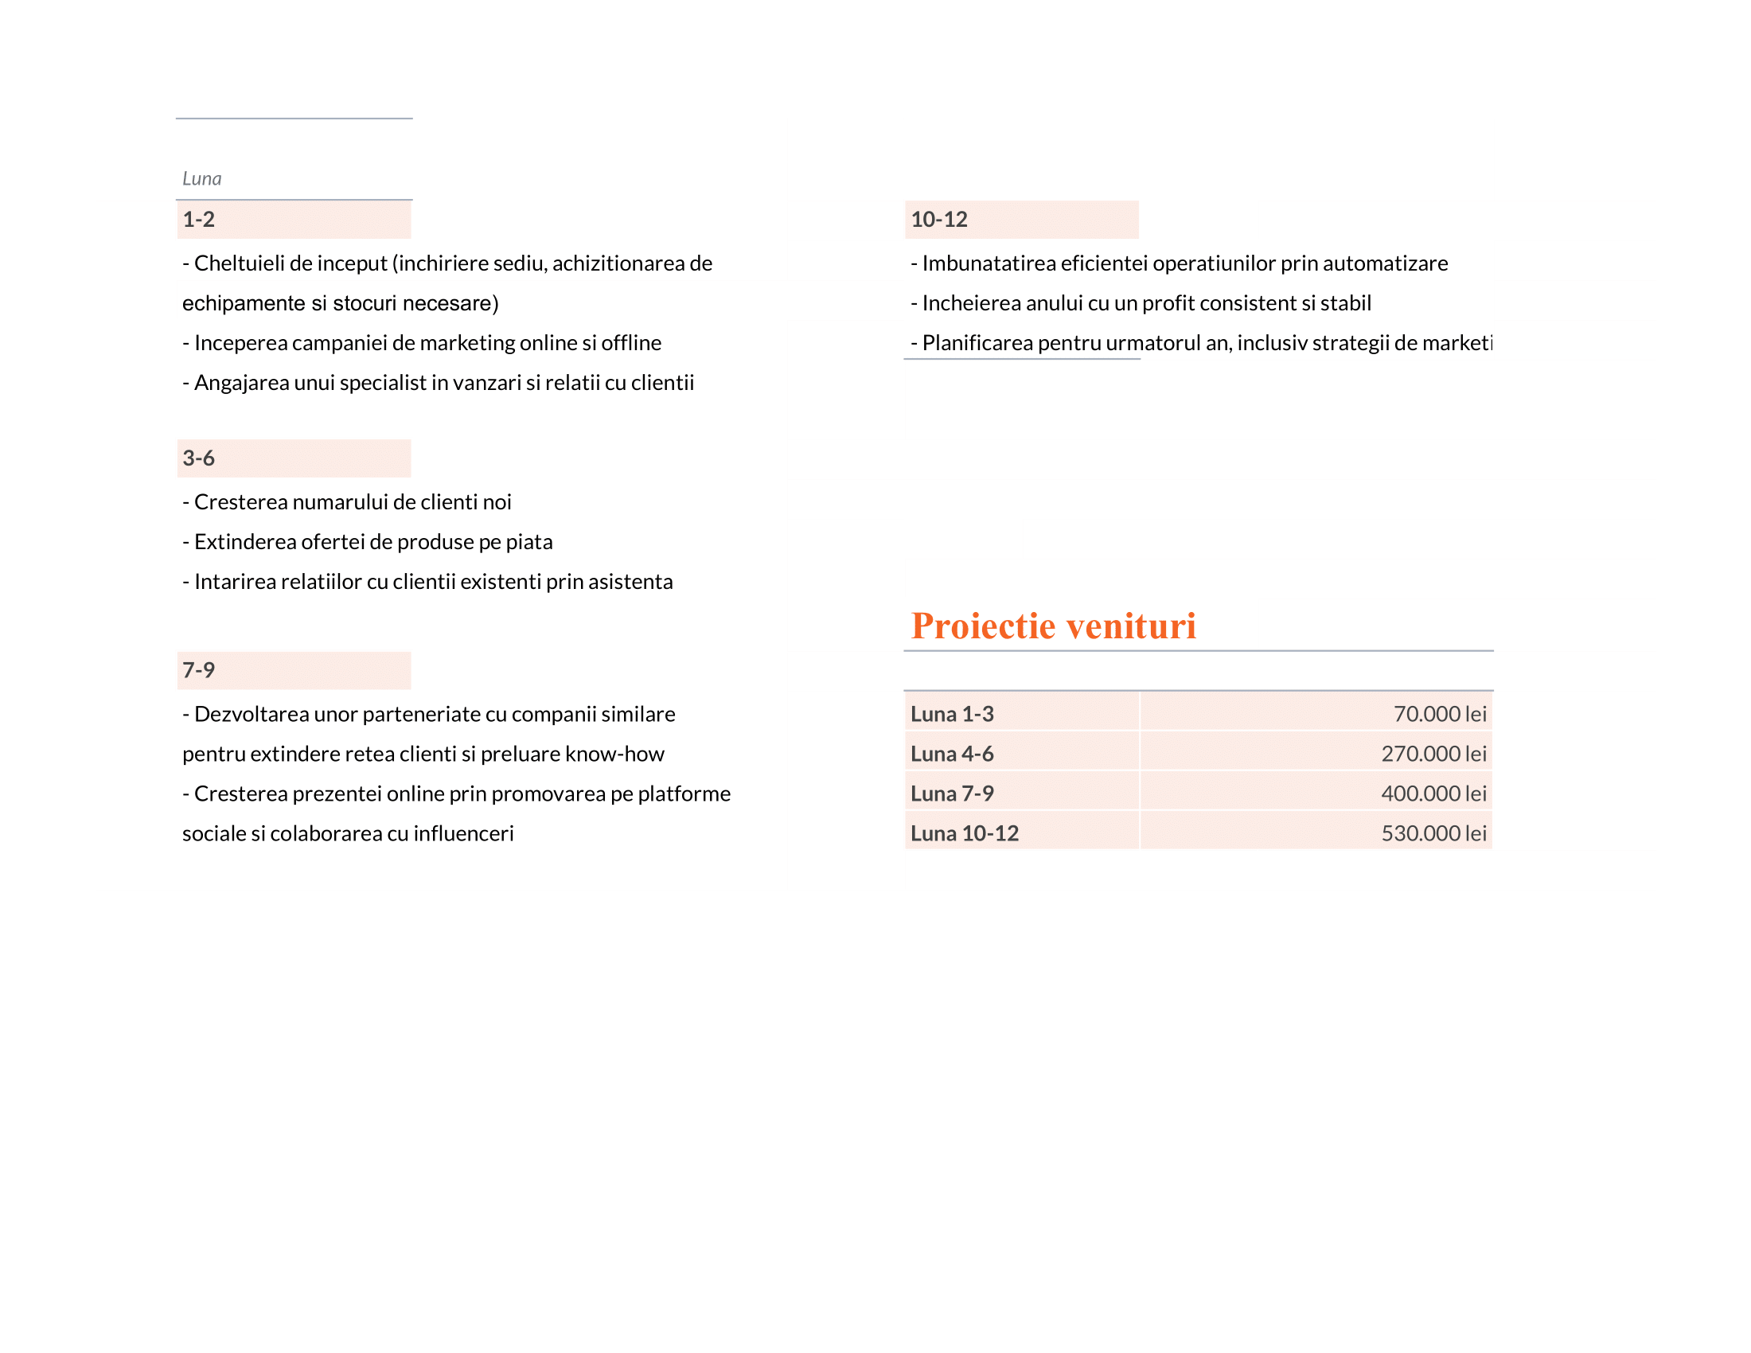
02

Slide 29
Structura afacerii: SRL. Aceasta este o forma de afacere in care proprietarii afacerii sunt protejati de raspunderea personala pentru datoriile si obligatiile afacerii si platesc impozit pe profit la nivel de companie. In plus, Societatea cu raspundere limitata ofera o flexibilitate relativa in administrarea afacerii si formalitatile legale necesare pentru infiintare sunt relativ simple si accesibile.
Teoria de management: Agile. Aceasta teorie se concentreaza pe dezvoltarea iterativa si incrementala a produselor si serviciilor, cu o atentie deosebita acordata colaborarii si comunicarii continue intre membrii echipei de proiect si clientii implicati in proiect. Totodata, ne permite sa dezvoltam produse si servicii in mod flexibil, adaptandu-ne nevoilor clientului si schimbarilor din piata.
Riscuri: riscul de concurenta, riscul de schimbare a cererii de catre clienti, riscul de probleme tehnice, riscul de fluctuatii ale preturilor materiilor prime, riscul de accidente la locul de munca.
Plan actiune: monitorizarea concurentei si a tendintelor pietei, adaptarea strategiilor de marketing si a produselor in functie de evolutiile pietei, controlul riguros al calitatii produselor, crearea unei strategii bune de achizitionare si stocare a materiilor prime, respectarea tuturor normelor de siguranta la locul de munca.

